Slide 1
Python programming language
Week 2. Python variables, data type, comments
Alisher Ismailov
Lecturer
Department of Information technology
Andijan Branch of Tashkent Financial Institute
Email: alisherismailov534@gmail.com

Slide 2
Python dasturlash tili
2-Mavzu. Python o`zgaruvchilari, berilganlar turlari, izoh qoldirish
Ma’ruzachi: Alisher Ismoilov
Axborot texnologiyalari kafedrasi
Toshkent moliya instituti Andijon filiali
Elektron pochta: alisherismailov534@gmail.com

Slide 3
1-Mavzu. Python o`zgaruvchilari, berilganlar turlari, izoh qoldirish
Reja:
Python dasturlash tilida Izoh qoldirish
O‘zgaruvchi (variable)
Berilganlar turi (data types)
Python dasturlash tilida raqam berilganlar turlari
Berilganlar turini o‘zgartirish (Type Conversion)
Boolean berilganlar turi

Slide 4
Python dasturlash tili izoh qoldirish
Izoh dasturlashda quyidagi maqsadlarda foydalaniladi:
1. Izoh Python kodini tushuntirish uchun ishlatilishi mumkin.
2. Dasturiy kodni yanada osonroq o‘qilishi uchun izohlardan foydalanish mumkin.
3. Izohlar kodni sinab ko‘rishda bajarilishini oldini olish uchun ishlatilishi mumkin.

Slide 5
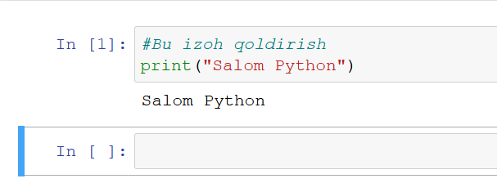
Python dasturlash tili izoh qoldirish
Izohlar # belgisi bilan boshlanadi va Python dasturlash tili ularni e’tiborsiz qoldiradi.

Slide 6
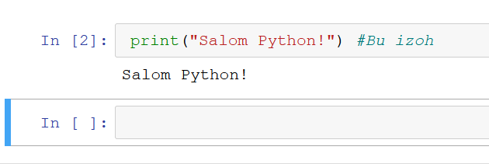
Python dasturlash tili izoh qoldirish
Izohlar matn oxirida joylashtirilishi ham mumkin va Python dasturlash tilida qatorning qolgan qismi e’tiborsiz qoldiradi:

Slide 7
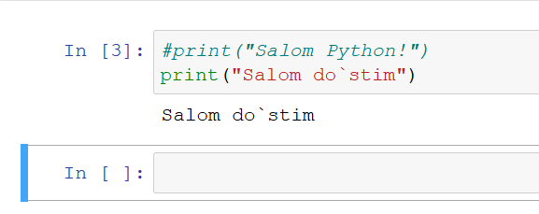
Python dasturlash tili izoh qoldirish
Izoh kodni tushuntiruvchi matn bo‘lishi shart emas, u Python dasturlash tilida kodni bajarishini oldini olish uchun ham ishlatilishi mumkin:

Slide 8
Python dasturlash tili izoh qoldirish
Izoh kodni tushuntiruvchi matn bo‘lishi shart emas, u Python dasturlash tilida kodni bajarishini oldini olish uchun ham ishlatilishi mumkin:
Suratda ko‘rib turganimizdek print(“Salom Python”) qatori e’tiborsiz qoldirildi sababi bu qatorning boshiga # belgisi orqali uni izoh qilib belgiladik.

Slide 9
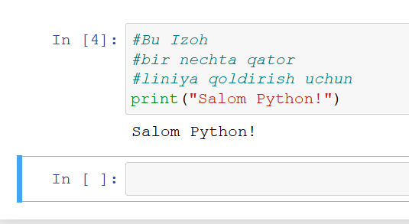
Python dasturlash tili izoh qoldirish
Ko‘p qatorli izoh qoldirishning birinchi usuli bu har bir qatorga # belgisini qo‘shishingiz mumkin

Slide 10
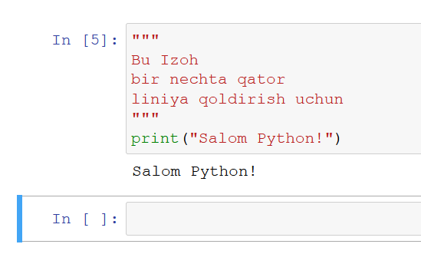
Python dasturlash tili izoh qoldirish
Ko‘p qatorli izoh qoldirishni ikkinchi usuli uchta qo‘shtirnoq “””izoh matni joylanadi“”” belgisidan foydalanish.

Slide 11
Python dasturlash tilida o`zgaruvchilar
Python dasturlash tilida o‘zgaruvchi qiymatlarni saqlash uchun ajratilgan xotira joyidir. Boshqacha qilib aytganda, python dasturidagi o‘zgaruvchi ma’lumotlarni qayta ishlash uchun kompyuterga beradi. Python dasturlash tilidagi har bir qiymat berilganlar turiga ega.
Python dasturlash tilida turli xil berilganlar turlari mavjud, bular raqamlar, ro‘yxat, kortej, stringlar, lug‘at va boshqalar hisoblanadi. O‘zgaruvchilarga nom berishda ba’zi qoidalar mavjud.

Slide 12
Python dasturlash tilida o`zgaruvchilar
Python dasturlash tilida o‘zgaruvchilarni nomlash qoidalari:
- Oʻzgaruvchi nomi harf (a-zA-Z) yoki pastki chiziq (_) bilan boshlanishi kerak.
- Oʻzgaruvchi nomida pastki chiziqdan (_) boshqa maxsus belgilarga ruxsat berilmaydi.
- O‘zgaruvchilar katta-kichik harflarda belgilansa bir-biridan farqli hisoblanadi.
- Oʻzgaruvchi nomiga raqamlar ham kiritish mumkin, lekin o‘zgaruvchi nomi raqam bilan boshlanmaydi.
- Oʻzgaruvchi nomi Python dasturlash tilida ishlatiladigan kalit soʻzi boʻlmasligi kerak.

Slide 13
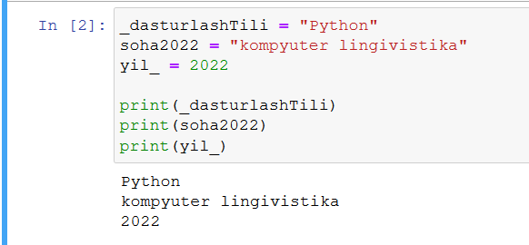
Python dasturlash tilida o`zgaruvchilar
Misol: 3 ta o‘zgaruvchi yaratamiz va ularni har birini ekranga chop etamiz print() funksiyasi orqali.

Slide 14
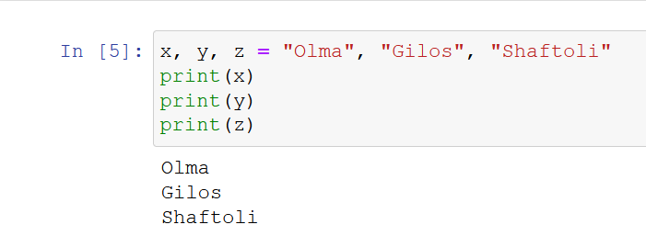
Python dasturlash tilida o`zgaruvchilar
Python dasturlash tili bir qatorda bir nechta o‘zgaruvchilarga qiymatlarni belgilash imkonini ham beradi:

Slide 15
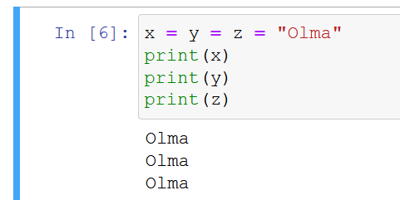
Python dasturlash tilida o`zgaruvchilar
Va bir qatorda bir nechta o‘zgaruvchilarga bir xil qiymatni belgilashingiz ham mumkin:

Slide 16
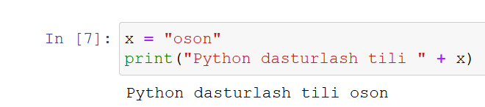
Python dasturlash tilida o`zgaruvchilar
Matn va o‘zgaruvchini birlashtirish uchun Python dasturlash tilida + belgisidan foydalaniladi:

Slide 17
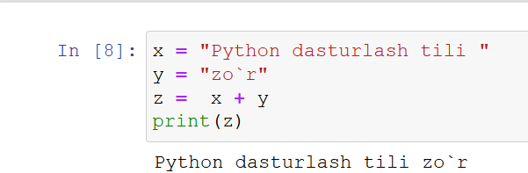
Python dasturlash tilida o`zgaruvchilar
O‘zgaruvchini boshqa o‘zgaruvchiga birlashtirish uchun + belgisidan ham foydalanishingiz mumkin:

Slide 18
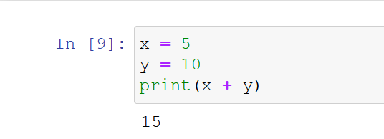
Python dasturlash tilida o`zgaruvchilar
Raqamlar uchun + belgisi matematik operator sifatida ishlaydi:

Slide 19
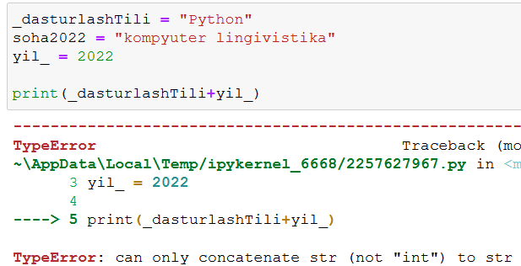
Python dasturlash tilida o`zgaruvchilar
Agar siz matn va raqamni + operatori orqali birlashtirmoqchi bo‘lsangiz, Python dasturlash tili sizga xato xabarini ko‘rsatadi sababi raqam va matn bir-biriga qo‘shilishi mumkin emas:

Slide 20
Python dasturlash tilida o`zgaruvchilar
Pythonda funksiyadan tashqarida e’lon qilingan o‘zgaruvchi global o‘zgaruvchi sifatida belgilanadi. Bu global o‘zgaruvchiga funksiyaning ichida yoki tashqarisida kirish mumkinligini anglatadi.

Slide 21
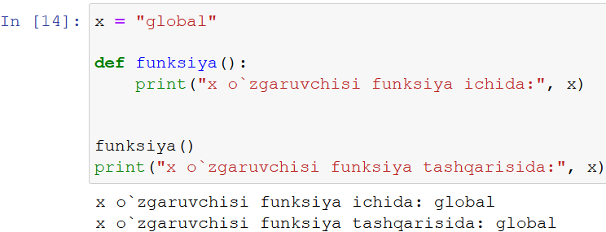
Python dasturlash tilida global o`zgaruvchilar
Quyidagi python kodida biz global o‘zgaruvchi sifatida ‘x’ ni yaratdik va global ‘x’ o‘zgaruvchisini chop etish uchun funksiya() yaratdik. Va biz x qiymatini chop etish uchun yaratilgan funksiya()ni chaqiramiz (yuqoridagi suratda ko‘rsatilganidek).

Slide 22
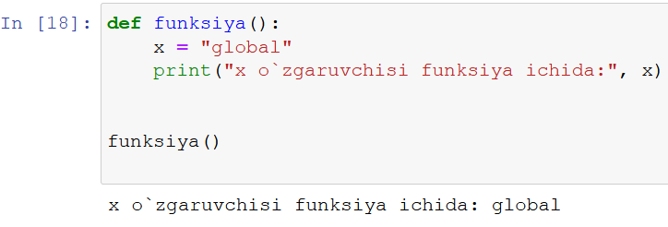
Python dasturlash tilida Mahalliy (lakal) o‘zgaruvchilar
Funksiya ichida yoki lakal doirada e’lon qilingan o‘zgaruvchi lakal o‘zgaruvchi sifatida belgilanadi.

Slide 23
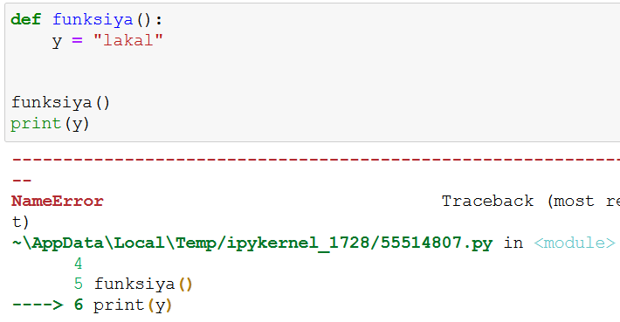
Python dasturlash tilida Mahalliy (lakal) o‘zgaruvchilar
Agar lakal o‘zgaruvchini funksiyani tashqarisida chaqirsak bizga xato xabar ko‘rsatadi

Slide 24
Python dasturlash tilida Mahalliy (lakal) o‘zgaruvchilar
Agar lakal o‘zgaruvchini funksiyani tashqarisida chaqirsak bizga xato xabar ko‘rsatadi
Yuqoridagi suratda yozilgan python kodini natijasi xato bo‘lishining sababi biz global miqyosda lakal ‘y’ o‘zgaruvchisiga kirishga harakat qilmoqdamiz, lakal o‘zgaruvchi esa faqat funksiya() yoki lakal doirada ishlaydi.

Slide 25
Python dasturlash tilida berilganlar turi
Berilganlar turi - bu ma’lumotlarning bir qismi bilan bog‘liq bo‘lgan atribut bo‘lib, u kompyuter tizimiga uning qiymatini qanday talqin qilishni belgilaydi. Berilganlar turlarini tushunish ma’lumotlarning afzal ko‘rilgan formatda to‘planishini va har bir xususiyatning qiymati kutilganidek bo‘lishini ta’minlaydi. Masalan o‘zgaruvchini matn yoki raqam qiymatga ega ekanligini bilish uchun berilganlar turlari ishlatiladi. O‘zgaruvchilar har xil turdagi berilganlarni o‘zida saqlashi mumkin.

Slide 26
Python dasturlash tilida quyidagi berilganlar turlari mavjud:
Berilganlar turi | Pythondagi kalit so‘zi
Matn berilganlar turi: | str
Raqamli berilganlar turlari: | int, float, complex
Ketma-ketlik berilganlar turlari: | list, tuple
Xaritalash(mapping) berilganlar turi: | dict
To‘plam berilganlar turlari: | set, frozenset
Boolean berilganlar turi: | bool
Binary berilganlar turi: | bytes, bytearray, memoryview

Slide 27
Python dasturlash tilida quyidagi berilganlar turlari
Python dasturlash tilida o‘zgaruvchi yaratayotgan vaqtda uning berilganlar turini yozish shart emas. Odatda o‘zgaruvchini qiymatiga qarab uning berilganlar turini avtomatik tarzda aniqlab olinadi.
Misol: ism = ‘Nilufar’
Yuqorida keltirilgan o‘zgaruvchini berilganlar turi String (str) sababi ism o‘zgaruvchisining qiymati “” qo‘shtirnoq belgisi ichida joylashgan. O‘zgaruvchilarni berilganlar turini bilish uchun type() funksiyasidan foydalaniladi.

Slide 28
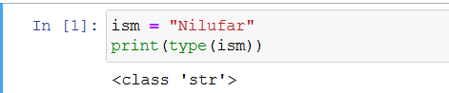
Python dasturlash tilida quyidagi berilganlar turlari

Slide 29
Python dasturlash tilida quyidagi berilganlar turlari
Agar siz berilganlar turini belgilamoqchi
bo‘lsangiz, quyidagi konstruktor
funksiyalaridan foydalanishingiz mumkin:

Slide 30
Python dasturlash tilida quyidagi berilganlar turlari

Slide 31
Python dasturlash tilida raqamli
berilganlar turi
Python dasturlash tilida raqamli berilganlar turlari
Python dasturlash tilida uchta raqamli berilganlar turi mavjud:
Int
Float
Complex

Slide 32
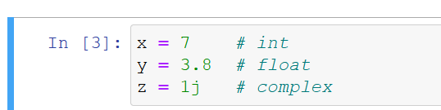
Python dasturlash tilida raqamli berilganlar turlari
Raqamli berilganlar turdagi o‘zgaruvchilar ularga qiymat berganingizda yaratiladi:

Slide 33
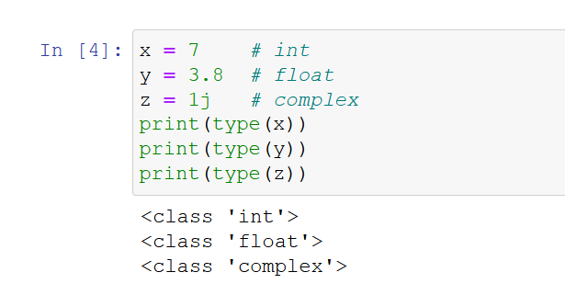
Python dasturlash tilida raqamli berilganlar turlari
Python dasturlash tilida har qanday o‘zgaruvchini berilganlar turini tekshirish uchun type() funksiyasidan foydalanish mumkin:

Slide 34
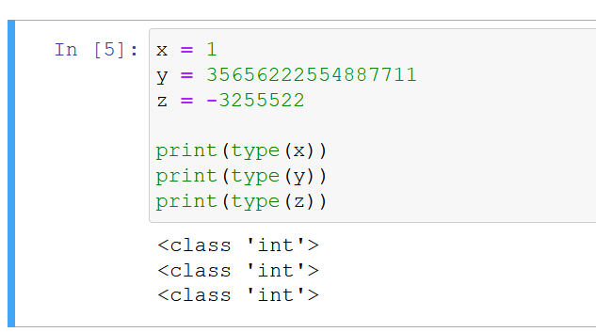
Python dasturlash tilida raqamli berilganlar turlari
int (butun son) berilganlar turi
int - bu musbat yoki manfiy butun son hisoblanadi. Misol uchun butun sonlar lingivistikada matndagi so‘zlarni nechtaligini hisoblaganda ishlatilishi mumkin.

Slide 35
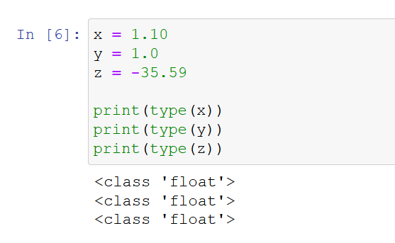
Python dasturlash tilida raqamli berilganlar turlari
Float
Float qoldiqli raqam turi hisoblanadi. Bunday raqamlar manfiy yoki musbat bo‘lishi mumkin.

Slide 36
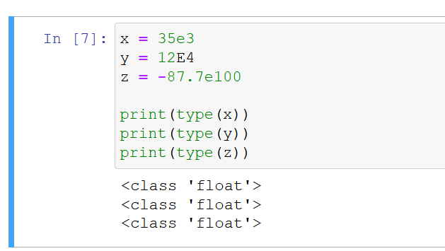
Python dasturlash tilida raqamli berilganlar turlari
Float berilganlar turi raqami ilmiy raqamlar ham bo‘lishi mumkin.

Slide 37
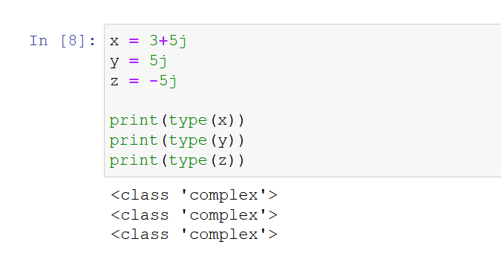
Python dasturlash tilida raqamli berilganlar turlari
Complex
Complex sonlar xayoliy qism sifatida "j" bilan yoziladi:

Slide 38
Python dasturlash tilida O‘zgaruvchi berilganlar turini o‘zgartirish (Type Conversion)
O‘zgaruvchi berilganlar turini o‘zgartirish (Type Conversion)
Siz int(), float() va complex() funksiyalari yordamida o‘zgaruvchini bir berilganlar turidan boshqa berilganlar turiga o‘zgartirishingiz mumkin:

Slide 39
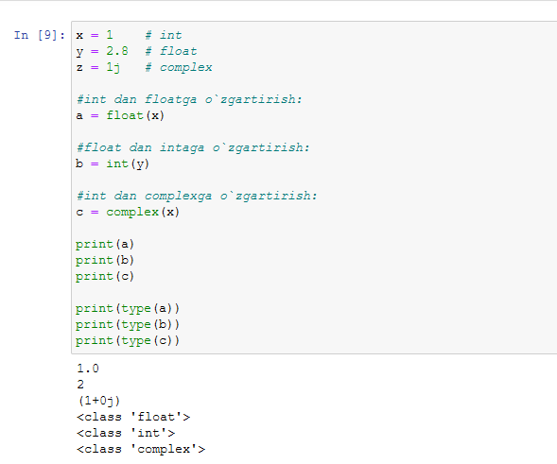
Python dasturlash tilida O‘zgaruvchi berilganlar turini o‘zgartirish (Type Conversion)

Slide 40
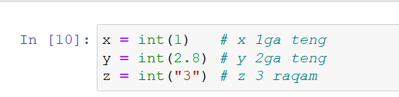
Python dasturlash tilida O‘zgaruvchi berilganlar turini o‘zgartirish (Type Conversion)
int() berilganlar turiga o‘zgartirish misollari:

Slide 41
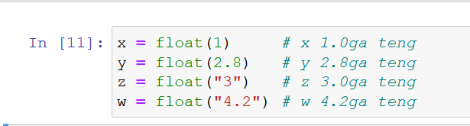
Python dasturlash tilida O‘zgaruvchi berilganlar turini o‘zgartirish (Type Conversion)
float() berilganlar turiga o‘zgartirish:

Slide 42
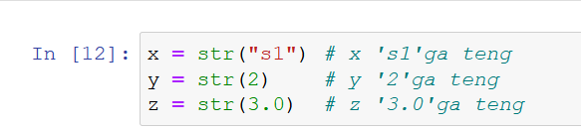
Python dasturlash tilida O‘zgaruvchi berilganlar turini o‘zgartirish (Type Conversion)
str() berilganlar turiga o‘zgartirish:
Eslatma: complex raqamlarini boshqa raqam turiga o‘zgartirish mumkin emas.

Slide 43
Python dasturlash tilida Boolean (mantiqiy) berilganlar turi
Boolean so‘zini o‘zbek tiliga mantiqiy deb tarjima qilsak bo‘ladi. Mantiqiy degani dasturlashda ikkita natijadan birini chiqaradi deb ta’riflanadi. Malasan, to‘g‘ri yoki noto‘g‘ri, o‘chiq yoki yoniq, bor yoki yo‘q. Dasturlashda Boolean aslida to‘g‘ri(True) yoki no‘to‘gri(False) natijalarini beradi. Bu to‘g‘ri yoki noto‘g‘ri natijalar ba’zi kitoblarda 1 (To‘g‘ri) va 0 (noto‘g‘ri) bilan ham ifodalanadi. Odatda Boolean berilganlar turi solishtirish uchun ishlatiladi

Slide 44
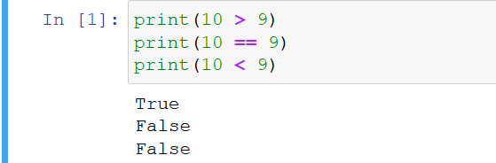
Python dasturlash tilida Boolean (mantiqiy) berilganlar turi
Quyida Boolean berilganlar turiga oid masalalar berilgan.

Slide 45
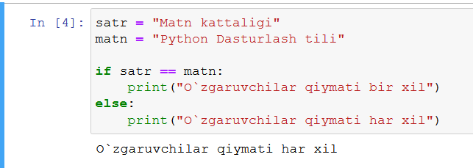
Python dasturlash tilida Boolean (mantiqiy) berilganlar turi
Boolean berilganlar turi agar (if) holatida ham ishlatiladi. (Holatlar bo‘yicha keyingi mavzularda chuqurroq o‘rganamiz.)

Slide 46
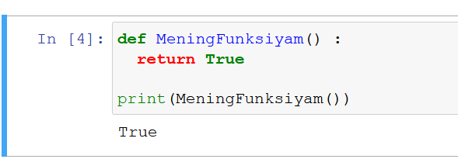
Python dasturlash tilida Boolean (mantiqiy) berilganlar turi
Boolean berilganlar turini funksiya yaratganda ham ishlatishingiz mumkin. Bunday funksiyalar javob tariqasida True yoki Flase javoblarini qaytarishi mumkin.

Slide 47
Foydalanilgan adabiyotlar
1. Mastering Object-Oriented Python: Build powerful applications with reusable code using OOP design patterns and Python 3.7, 2nd Edition, Steven F. Lott, Packt Publishing (June 14, 2019)
2. Learning Python, 5th Edition Fifth Edition, Mark Lutz , O'Reilly Media, June 12, 2013
3. Python Programming for Beginners: The Ultimate Guide for Beginners to Learn Python Programming: Crash Course on Python Programming for Beginners, AMZ Publishing, Independently published (July 13, 2021)
4. https://www.python.org/
5. https://www.w3schools.com/
6. https://www.codecademy.com/catalog/language/python
7. https://realpython.com/
8. https://www.anaconda.com/

Slide 48
E’tiboringiz
uchun rahmat!

